Slide 1
差动放大器
电气与自动化工程学院
电工电子实验中心

Slide 2
一、实验目的
1、加深对差动放大器性能及特点的理解。
2、学习差动放大器主要性能指标的测试方法。
3、观察温度对零点漂移的影响。

Slide 3
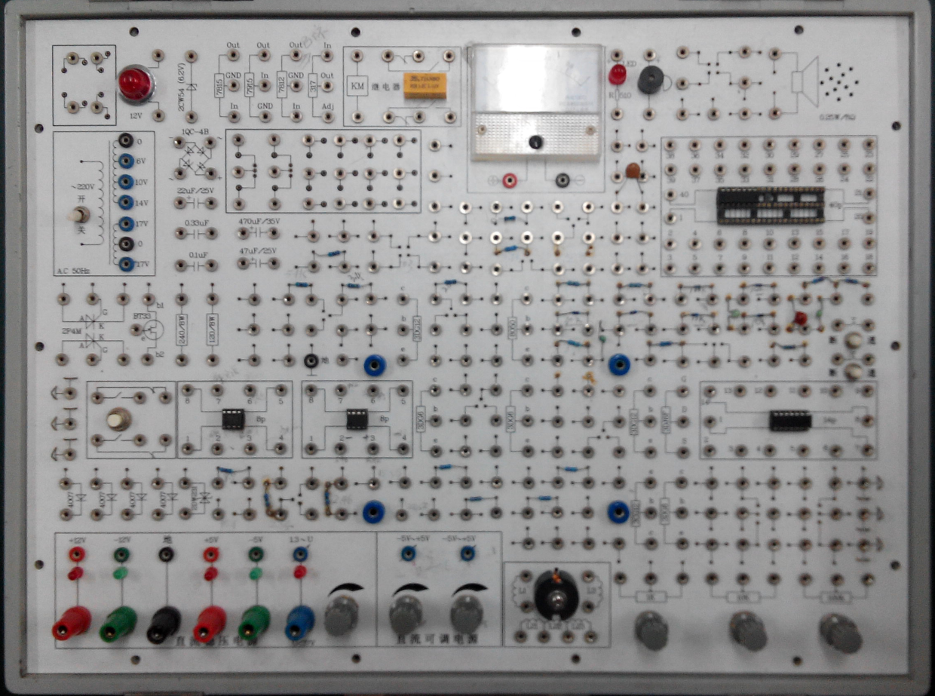
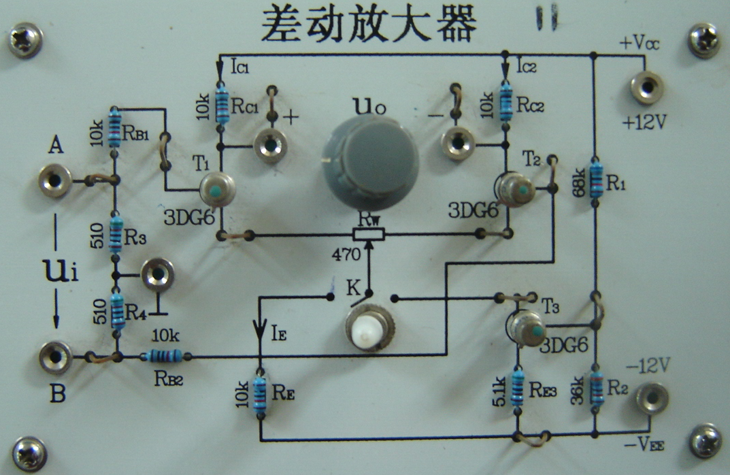
二、准备知识
电阻
电阻
差动放大器单元电路
模拟电子技术实验箱
实验箱直流稳压
电源接线端

Slide 4
二、准备知识
+V_{CC}
调零电位器
+V_{CC}
+12V
I_{C1}
I_{C2}
R_{C1}
10kΩ
R_{C2}
10kΩ
+
_
U_{o}
U_{O}
U_{o}
R₁
68kΩ
A
R_{B}10kΩ
V₁
V₂
R_{P}
+
U_{i}
_
510Ω
R_{P}100Ω
U_{i}
地
510Ω
S
U_{i}
B
R_{B}10kΩ
I_{E}
10kΩ
R₂
36kΩ
R_{E}
R_{E3}
5.1kΩ
-12V
地
开关 S
-V_{EE}
-V_{EE}
实验线路
实验单元电路

Slide 5
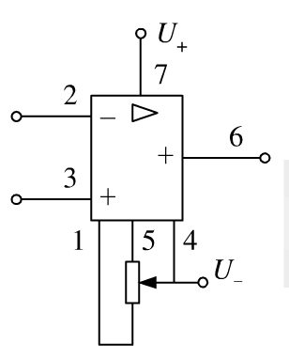
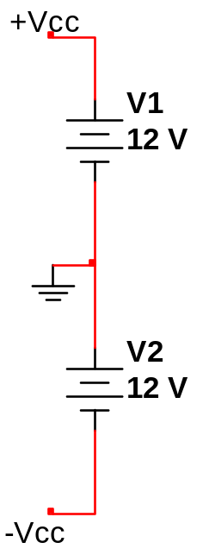
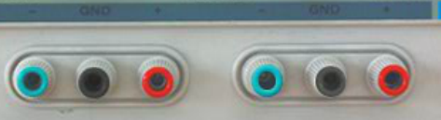

二、准备知识（直流稳压电源）
如何获得±12V双路电源
+Vcc
U_{i}⁻
双路直流稳压电源-串联模式
U_{o}
从路
主路
U_{i}⁺
-Vcc
-Vcc
+Vcc

Slide 6
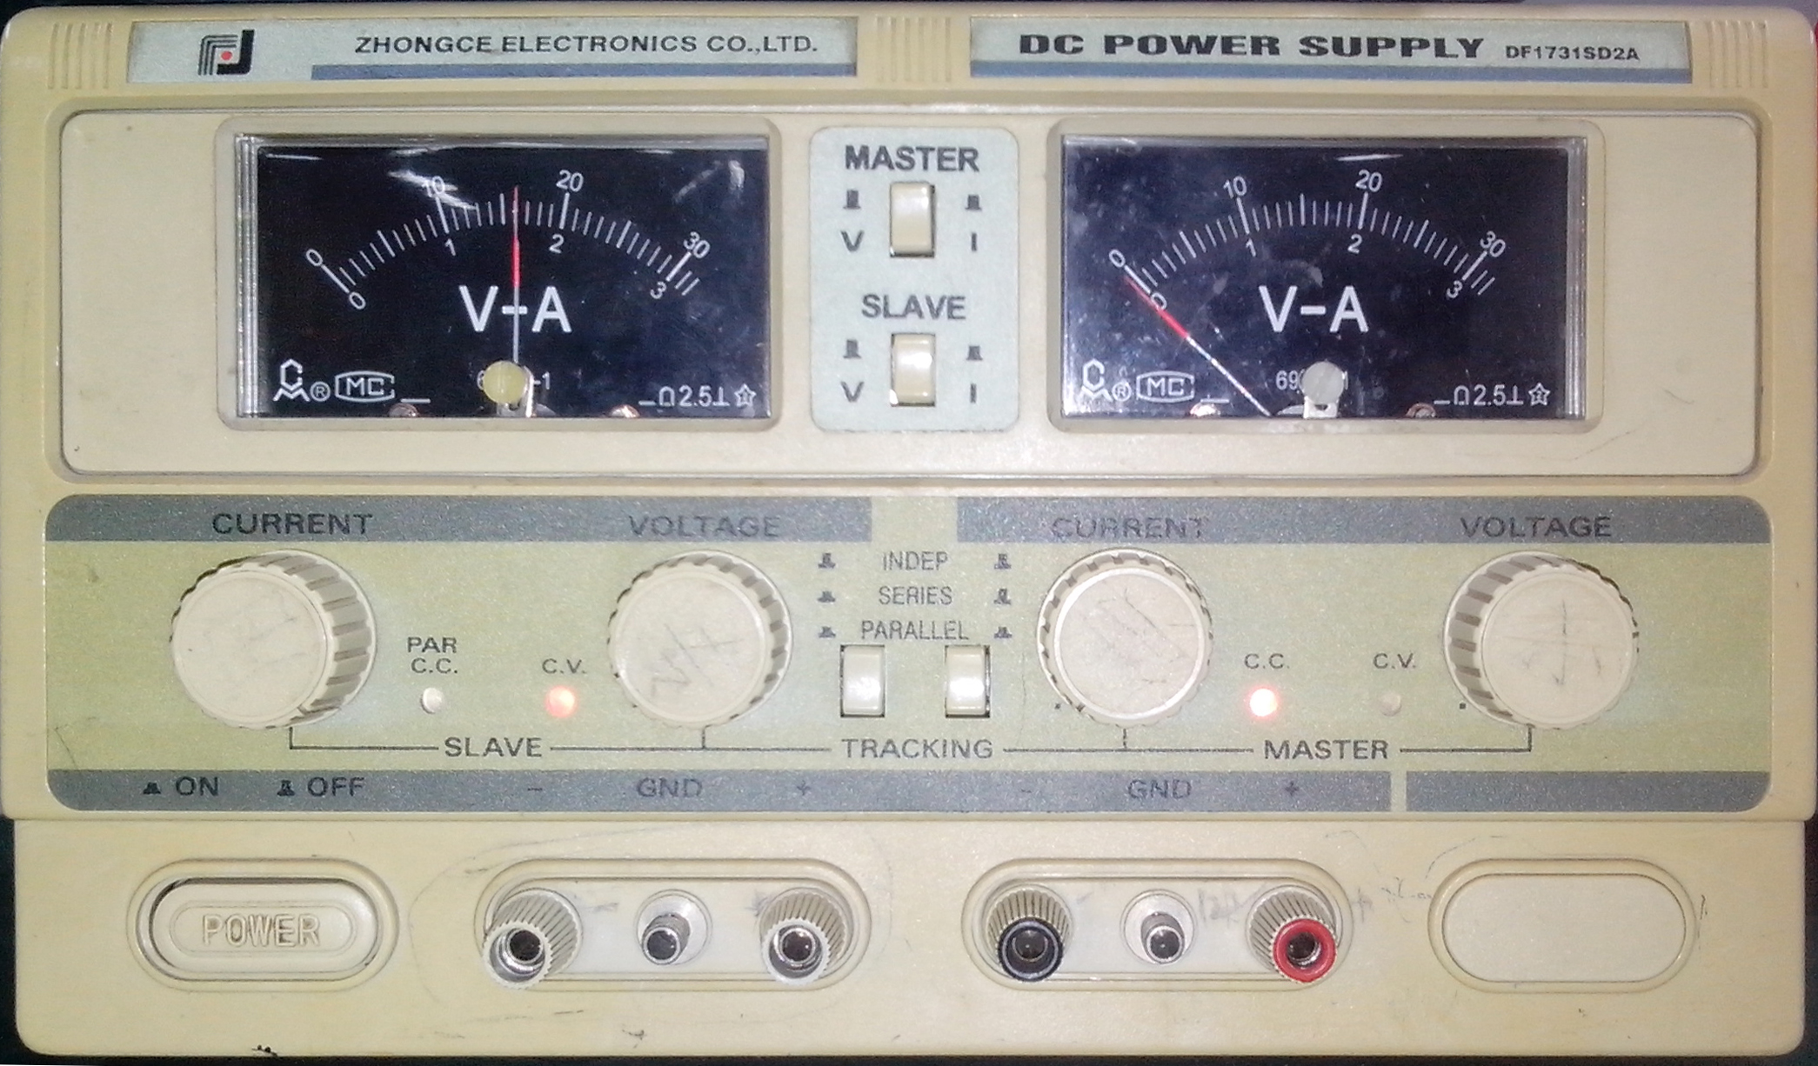
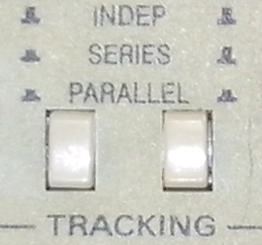
二、准备知识（直流稳压电源）
如何获得±12V双路电源
（1） 电源开关
⑨
⑨
⑩
（2） “负极-”：直流电源输出
端负极接线柱。
（3） “GND”：机壳接地端。
⑤
⑥
⑦
⑧
⑤
⑥
⑦
⑧
（4） “正极+”：直流电源输出
端正极接线柱。
⑾
（5） 电流调节旋钮
（CURRENT）
①
（6） CC(稳流) 指示灯
②
③
④
②
③
④
（7） CV (稳压)指示灯
从路（Salve） 主路（Master） 双路
双路可调电源-独立模式
（8） 电压调节旋钮
（VOLTAGE）
双路可调电源-串联模式
双路可调电源-并联模式
（9）指针式电表
（10） 指示选择按钮
（11）跟踪(TRACKING)

Slide 7
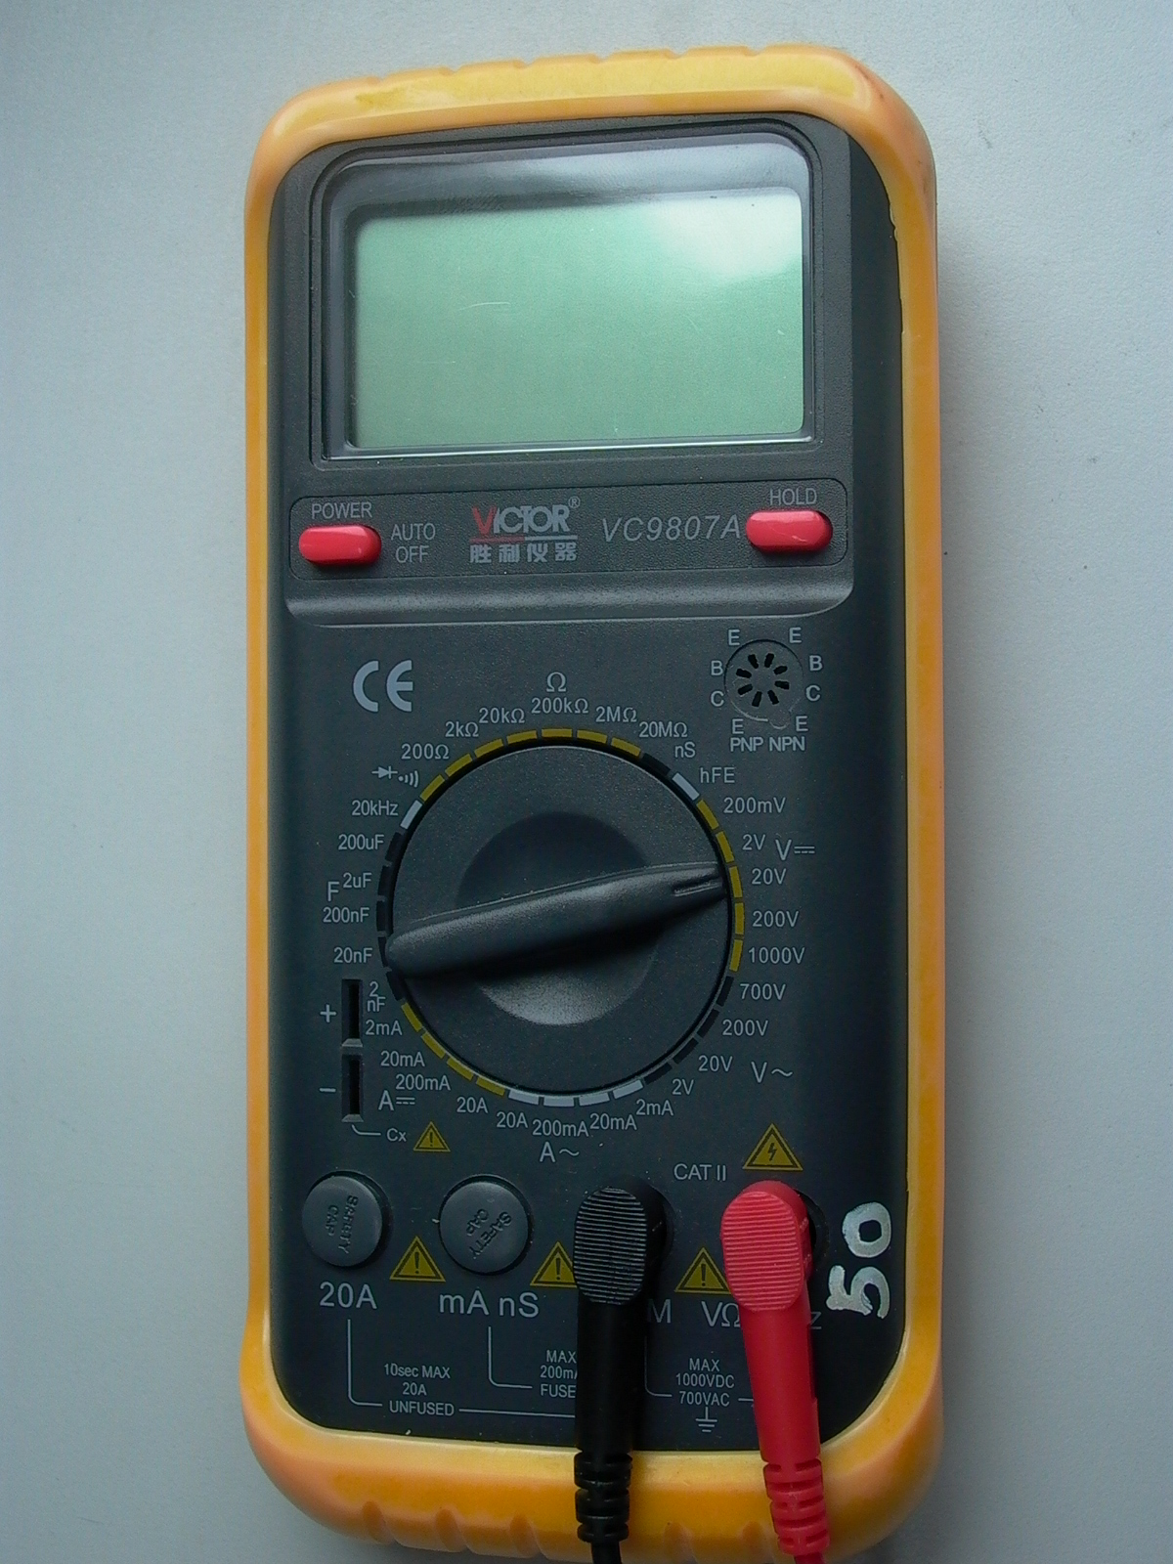
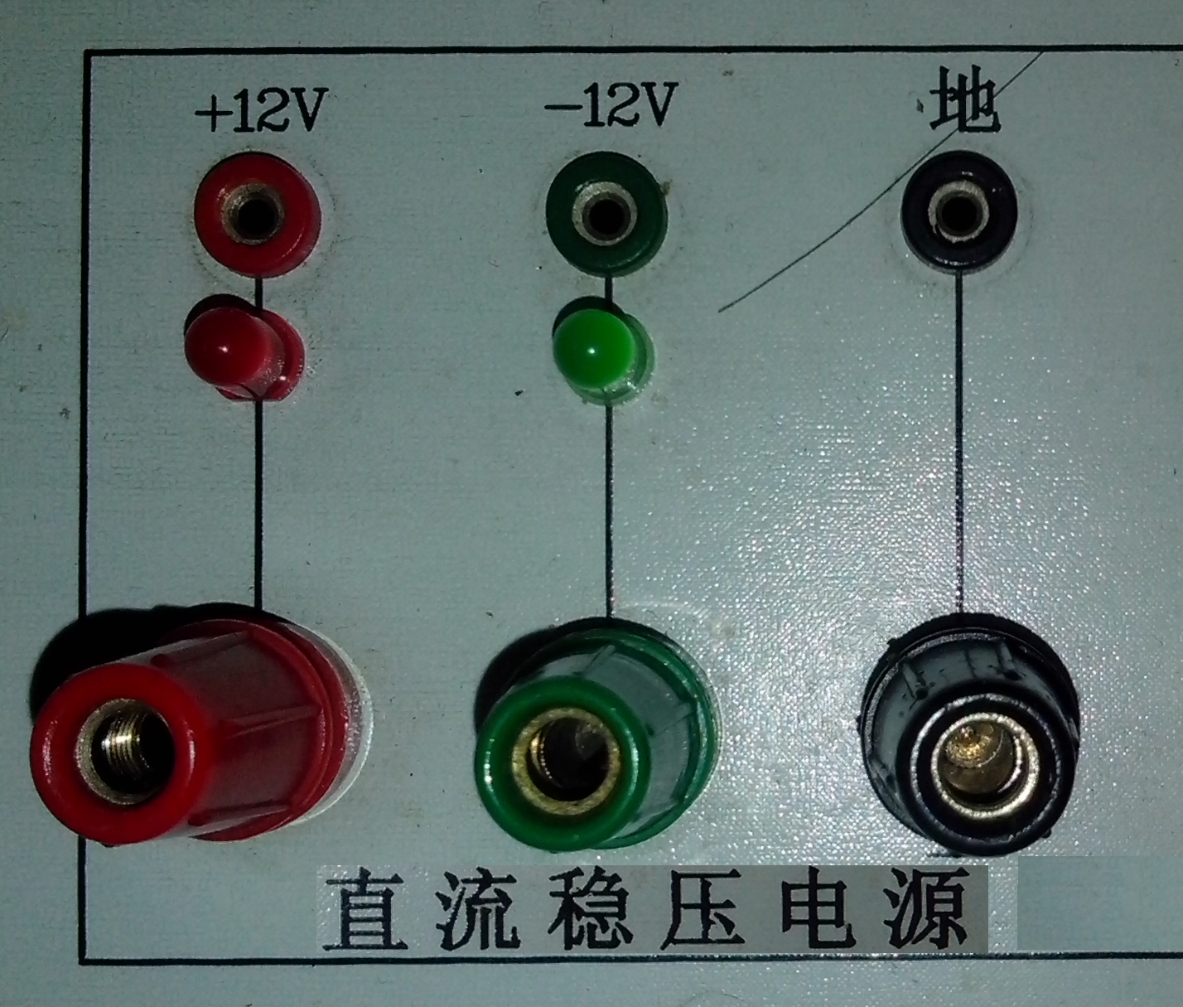
二、准备知识（直流稳压电源）
BCE测试插座： 分PNP和NPN
ThemeGallery is a Design Digital Content & Contents mall developed by Guild Design Inc.
如何获得±12V双路电源
二极管测试档
测电导档
欧姆档
晶体管hFE测试档
（1） 、打开电源后，将跟踪(11)的
左按键按下， 右按键置于弹起位置。
使其处于串联模式
⑨
⑨
电容量程档
⑩
直流电压量程档
旋钮开关
（2） 、使用万用表“直流电压档”
测量④② 接线端子间电压，调节主
路电源的电压调节旋钮⑧ ，使主路
电源输出的电压为12V（从路电源输
出的电压严格跟踪主路电源的输出
电压）。电源即可获得±12V输出
⑤
⑥
⑦
⑧
⑤
⑥
⑦
⑧
电容插座
⑾
交流电压量程档
①
②
③
④
②
③
④
（3） 、将电源主路④② ，从路②
接线端子用电源导线分别与实验箱
+12V，- 12V，地相连接。
直流电流量程档
交流电流量程档
注：
1、本款稳压电源在双路串联模式下，前主路电源负端和从路电源的正端是相联的。
2、在两路电源处于串联状态时，两路的输出电压由主路控制。

Slide 8
三、实验内容
三、实验内容
1-1、典型差动放大器性能测试 -差动放大器调零
注：用数字万用表直流电压档测U_{O}
U_{o}
注：用数字万用表直流电压档测U_{O}
R_{P}
U_{i}
1、 接通±12V电源。
开关 S
2、将放大器输入端A、B与地短接 。
3、将开关S拨至左侧。
4、用直流电压表测量输出电压U_{o}，
实验单元电路
5、调节调零电位器R_{p}，使U_{o}＝0V。

Slide 9
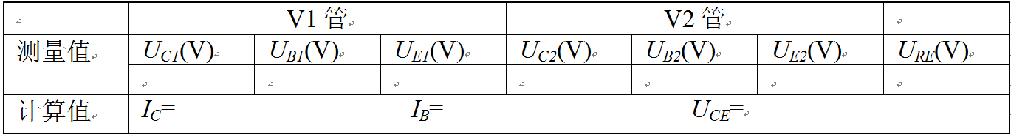
三、实验内容
三、实验内容
1-1、典型差动放大器性能测试 -测量静态工作点
1、零点调好后
U_{o}
2、用数字万用表直流电压档测量V₁管各电极电位
B
C
B
C
R_{P}
3、用数字万用表直流电压档测量V₂管各电极电位
E
4、用数字万用表直流电压档测量射极电阻R_{E}两端电压U_{RE}
U_{i}
E
开关 S
实验单元电路

Slide 10
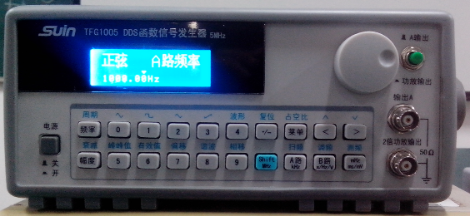
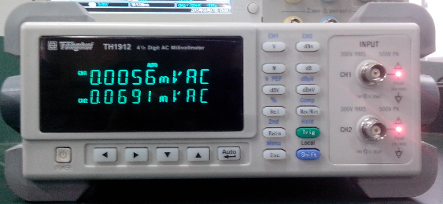
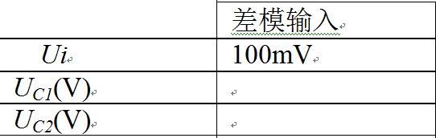
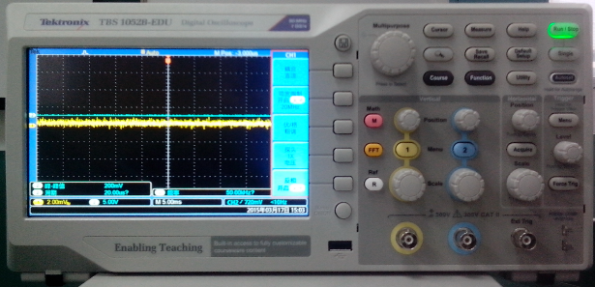
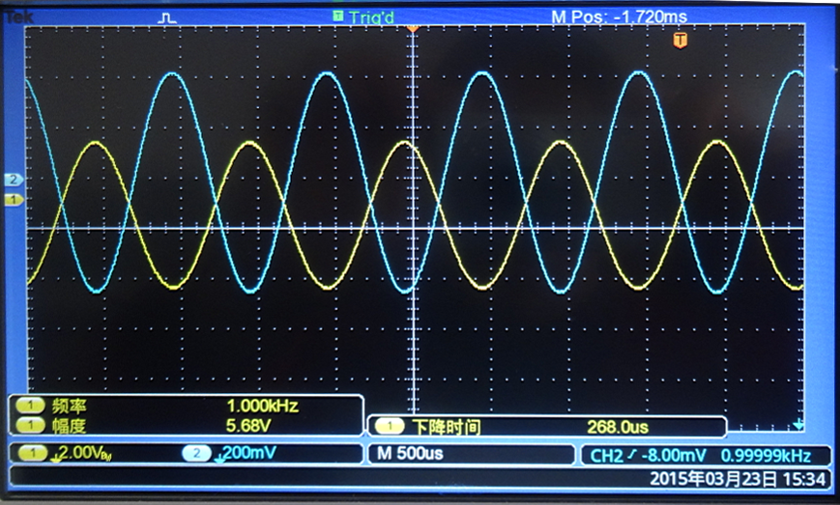
三、实验内容
1、将放大器输入端A、B
与地短接线拆除，按图接线
1-2、典型差动放大器-测量差模电压放大倍数
2、将信号发生器的输出端接放大器输入A端，地端接放大器输入B端构成双端输入方式， 调节输入信号（f＝1KHZ，正弦信号），逐渐增大输入电压使Ui约100mV 。
f=1kHz，正弦信号，U_{i}=100mV
u_{i}
U_{o}
R_{P}
3、用示波器监视放大器输出端，在输出波形无失真的情况下，用交流毫伏表测Ui，UC1，UC2
U_{i}
U_{C1’}
U_{C2}
开关 S

Slide 11
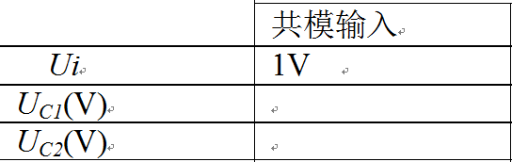
三、实验内容
1、按图接线
1-3 、典型差动放大器-测量共模电压放大倍数
2、将放大器A、B短接，信号源接A端与地之间，构成共模输入方式 。
f=1kHz，正弦信号，U_{i}=1V
3、调节输入信号（f＝1KHZ，正弦信号），逐渐增大输入电压使Ui约1V 。
u_{i}
U_{o}
R_{P}
4、用示波器监视放大器输出端，在输出波形无失真的情况下，用交流毫伏表测Ui，UC1，UC2
U_{i}
U_{C1’}
U_{C2}
5、观察u_{i}， u_{C1}， u_{C2}之间的相位关系。
开关 S

Slide 12
三、实验内容
三、实验内容
1-4、典型差动放大器-观察温度引起的零点漂移现象
注：用数字万用表直流电压档测U_{O}
U_{o}
注：用数字万用表直流电压档测U_{O}
R_{P}
V1
V1
V2
U_{i}
1、 按图接线
开关 S
2、对放大器进行调零（见“差动放大器调零 ”）。用双手分别握住V₁，V₂管，使两管温度升高。用数字万用表直流电压档观察U_{o}的变化。此时输出电压U_{o}相当于温度引起的零点漂移。
实验单元电路
3、等待一定时间，使V₁，V₂管恢复到室温，对放大器重新调零，然后用一只手握住V₁管，观察U_{o}的变化。这时的输出电压U_{o}相当于两管工作温度不同时所引起的零点漂移。

Slide 13
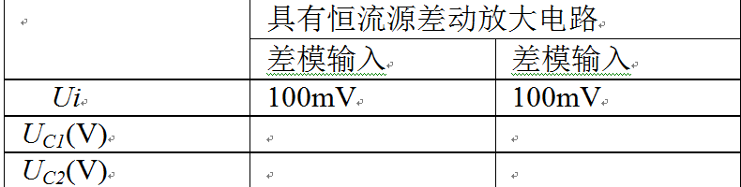
三、实验内容
三、实验内容
*2、 具有恒流源的差动放大电路性能测试
U_{o}
1、开关S拨向右边，构成具有恒流源的差动放大电路 。
R_{P}
2、对放大器进行调零（见“1-1差动放大器调零 ”）。
U_{i}
3、重复内容1-2、测量差模电压放大倍数
开关 S
4、重复内容1-3、测量共模电压放大倍数
实验单元电路

